Slide 1
План розвитку комунального закладу “ Оршівський дитячий будинок санаторного типу ” на 2019 - 2025 р.р.
.

Slide 2
Мета плану розвитку закладу :
Створення сучасного освітнього середовища, спрямованого на соціальну адаптацію дітей-сиріт та дітей, позбавлених батьківського піклування, підготовка вихованців до самостійного життя, оволодіння необхідними соціокультурними навиками .

Slide 3
Завдання, які стоять перед колективом:
1.
Створення комфортних умов проживання за яких відбувається різносторонній розвиток особистості
2.
Формування та розвиток життєвих компетентностей дітей
3.
Впровадження здоров’язберігаючих технологій в освітній процес

Slide 4
Місія закладу…..
.... кожній дитині – гідні та необхідні умови проживання для розвитку, врахування необхідних потреб задля диференціації вимог та досягнення результату

Slide 5
Структура міжособистісного впливу:
ГРОМАДСЬКІ ОРГАНІЗАЦІЇ , БЛАГОДІЙНИКИ
ГРОМАДА СЕЛА
КОЛЕКТИВ ШКОЛИ
КОЛЕКТИВ ДИТЯЧОГО БУДИНКУ
ВИХОВАНЕЦЬ ДИТЯЧОГО БУДИНКУ
ОДНОЛІТКИ

Slide 6
НОМАТИВНО – ПРАВОВА БАЗА
Закон України «Про освіту», ЗаконУкраїни «Про загальну середню освіту»
Указ Президента України від 25.06.2013 №344/2013 «Про національну стратегію розвитку освіти в Україні на період до 2021 року»
Концепція реалізації державної політики у сфері реформування загальної середньої освіти «Нова українська школа» на період до 2029 року, схвалена розпорядженням Кабінету Міністрів України від 14.12.2016 №988-р.
Стратегія виховання особистості в системі освіти Чернівецької області на 2016-2025 роки», затверджена рішенням колегії Департаменту освіти і науки облдержадміністрації від 15.04.2016 №1/2
Комплексна програма підвищення якості національно-патріотичного виховання дітей та молоді Чернівецької області на 2017-2021 роки, затверджена рішенням 12-ї сесії обласної ради VII скликання від 24.03.2017 №9-12/17
Наказ МОН України від 08.04.2016 № 405 «Про затвердження плану заходів Міністерства освіти і науки щодо протидії торгівлі людьми на період до 2020 року”
Лист Міністерства освіти і науки України від 07.08.2018 №1/9-486 «Інформаційні матеріали про деякі питання організації в закладах освіти виховної роботи щодо безпеки й благополуччя дитини»

Slide 7
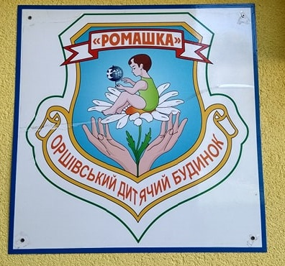
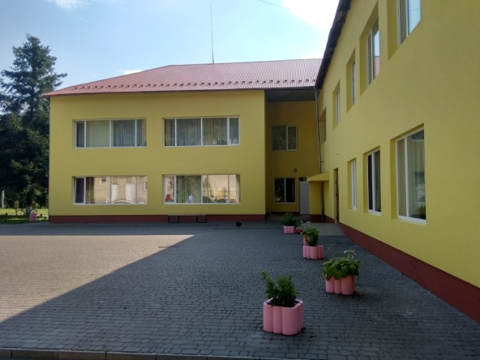
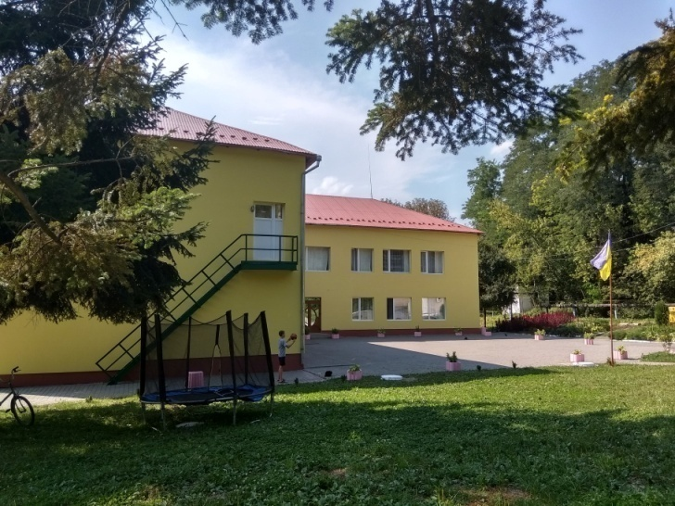
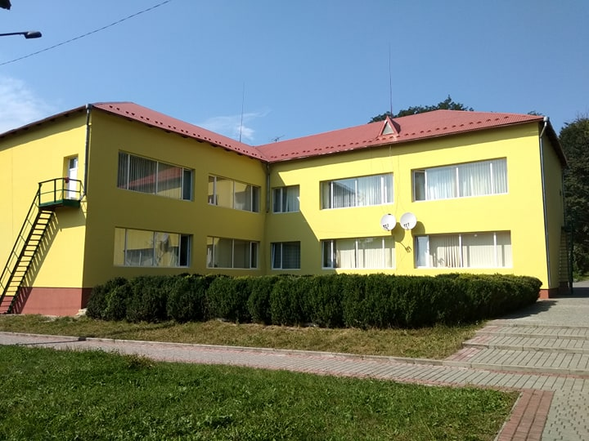
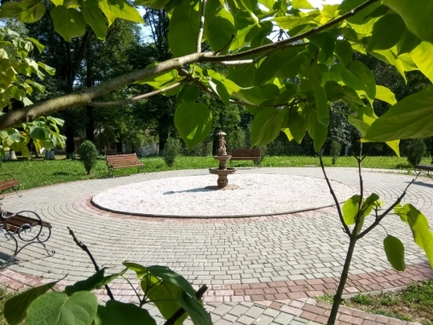
Створення нового освітнього простору в Оршівському дитячому будинку

Slide 8
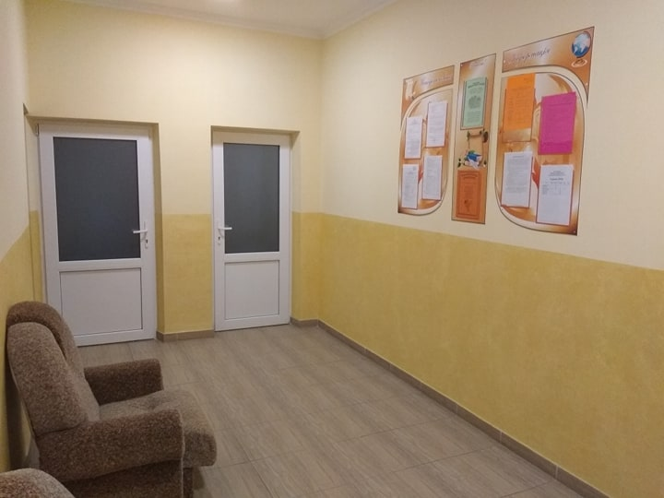
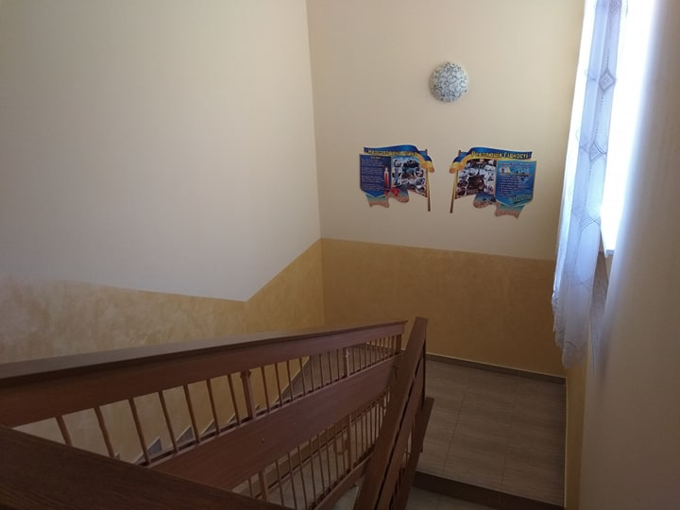
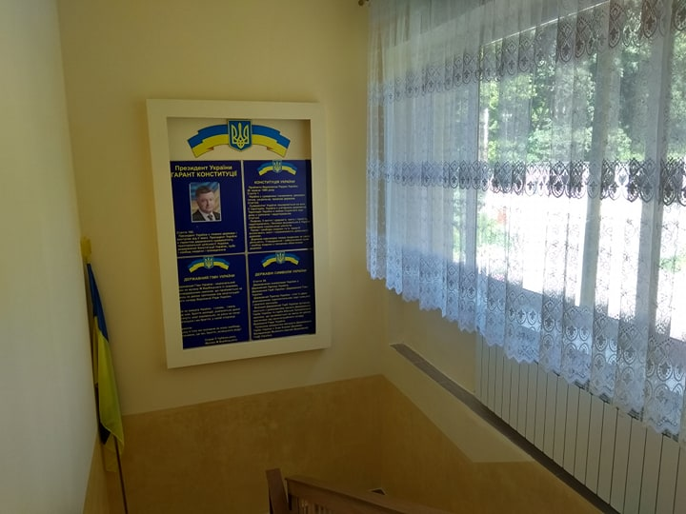
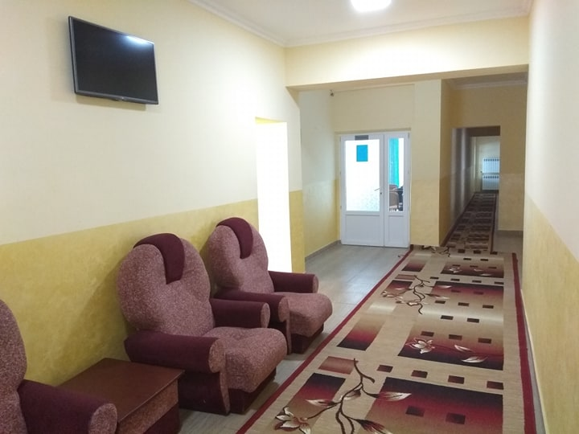
.
б

Slide 9
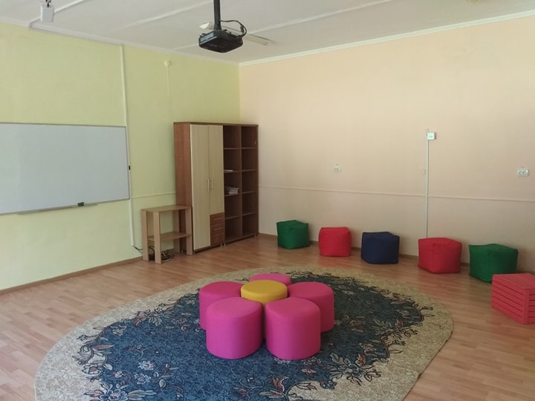
ІНФОРМАЦІЙНО-РЕСУРСНИЙ ЦЕНТР

Slide 10
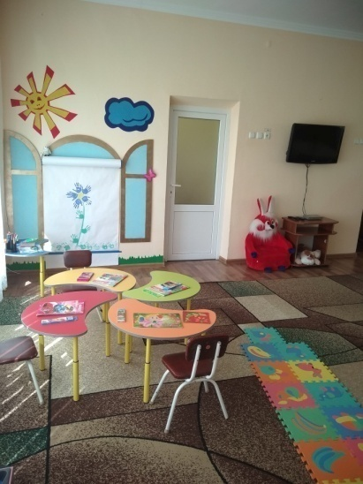
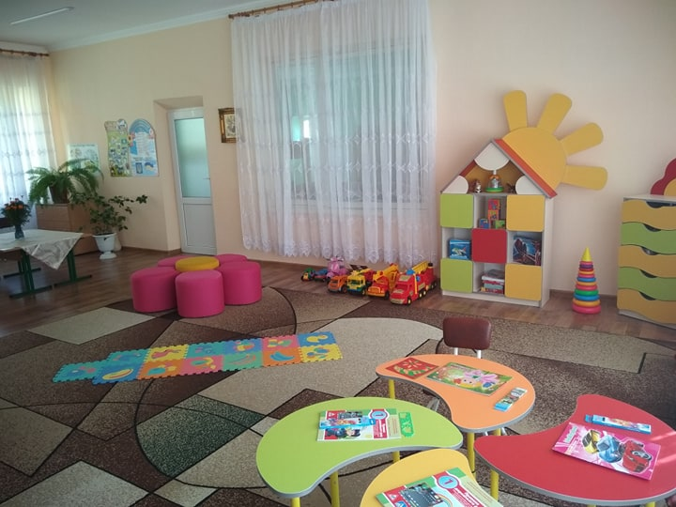
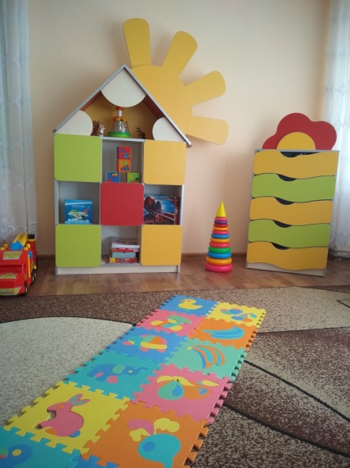
ДОШКІЛЬНА ЛОГОПЕДИЧНА ГРУПА

Slide 11
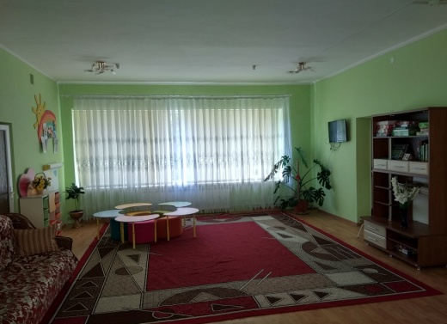
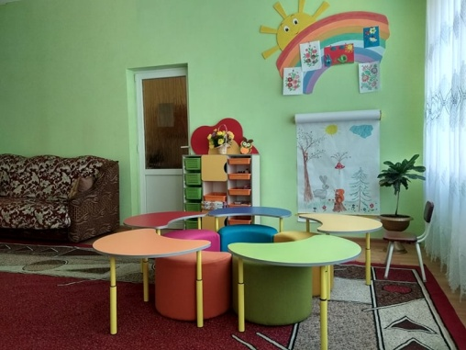
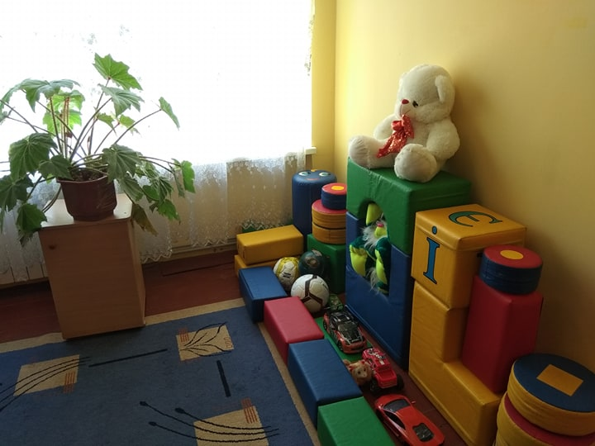
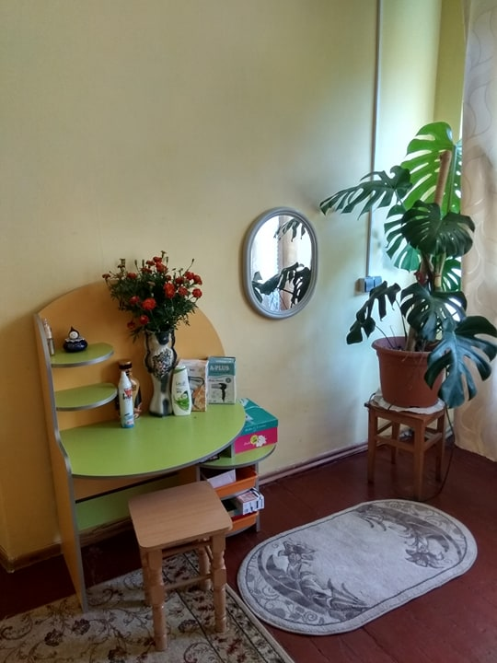
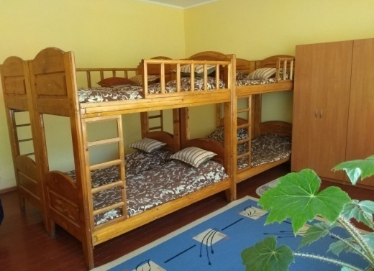
МОЛОДША ШКІЛЬНА ГРУПА

Slide 12
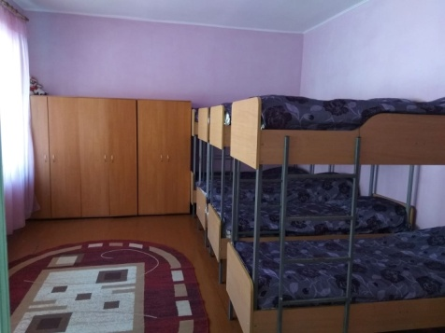
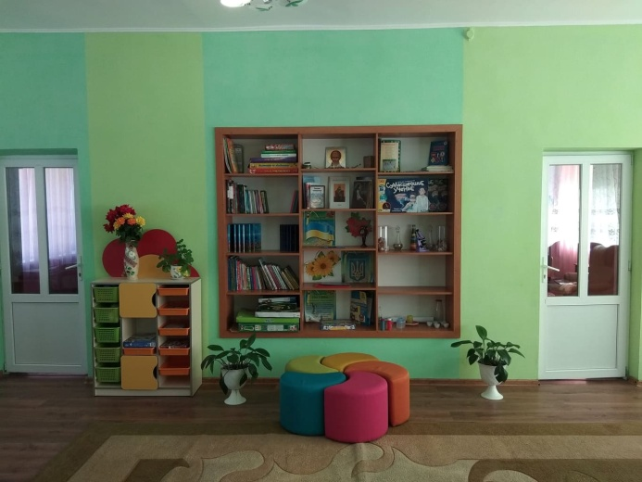
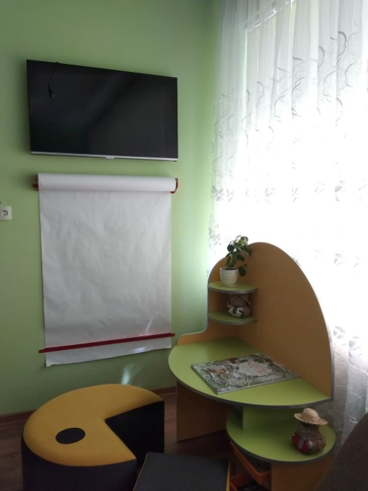
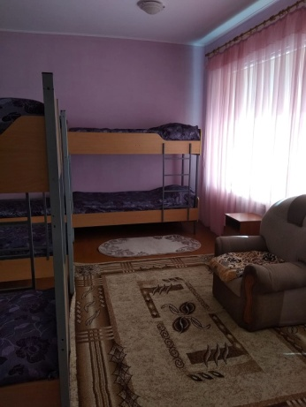
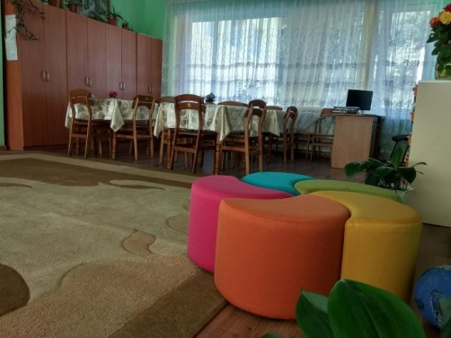
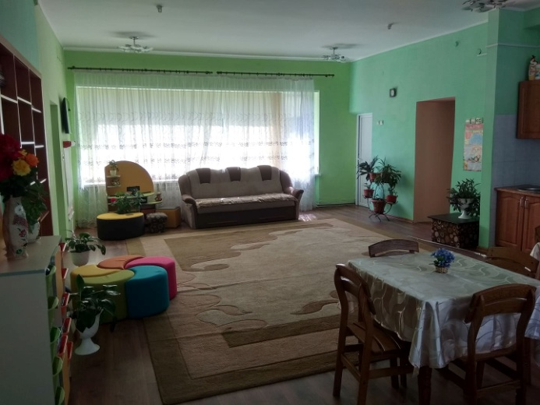
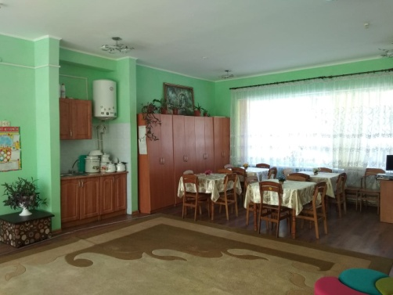
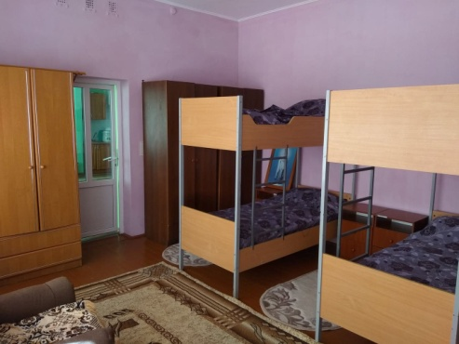
СЕРЕДНЯ ШКІЛЬНА ГРУПА

Slide 13
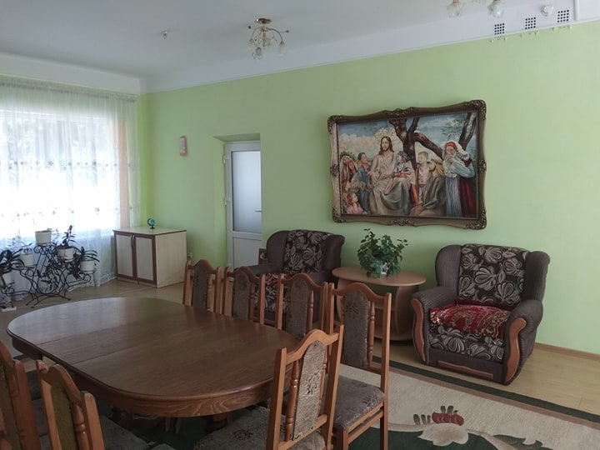
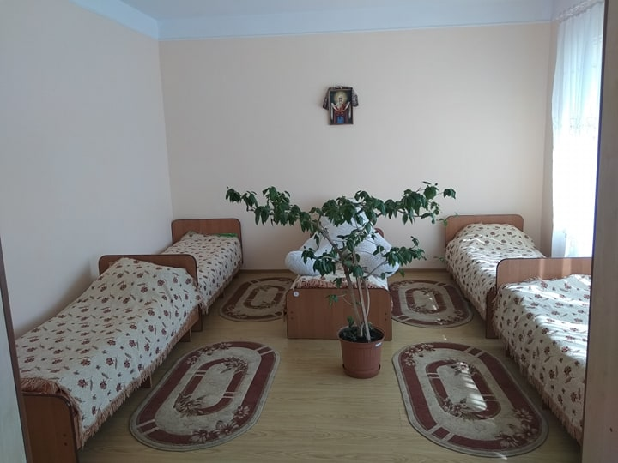
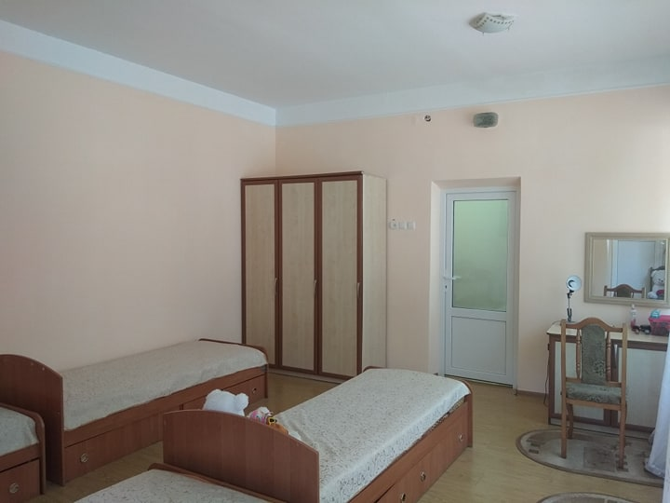
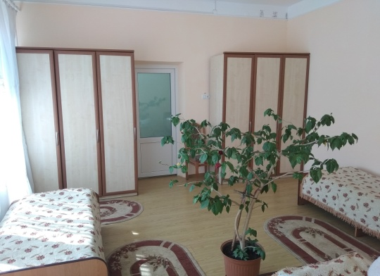
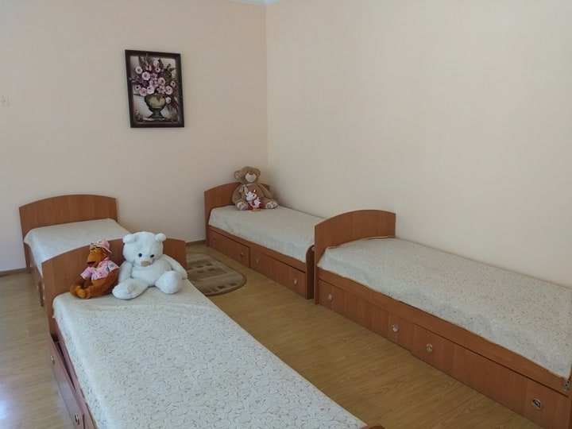
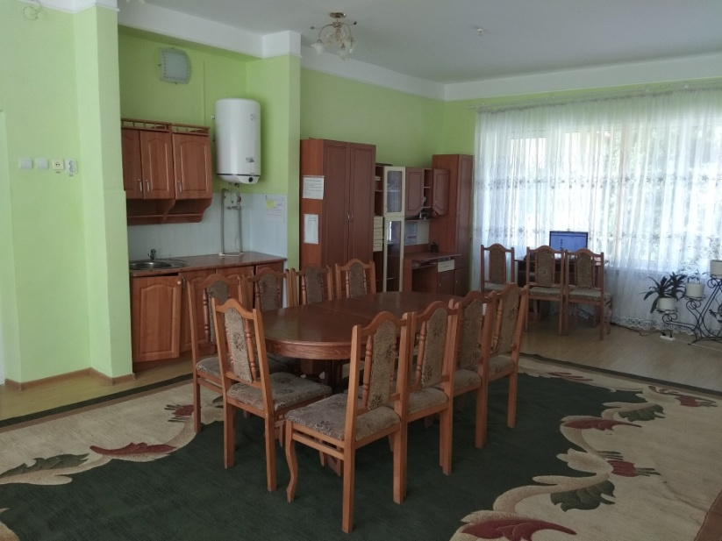
СТАРША ШКІЛЬНА ГРУПА (ДІВЧАТА)

Slide 14
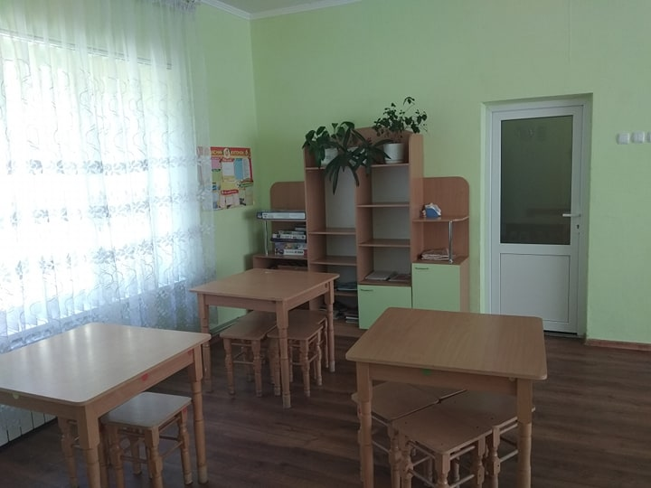
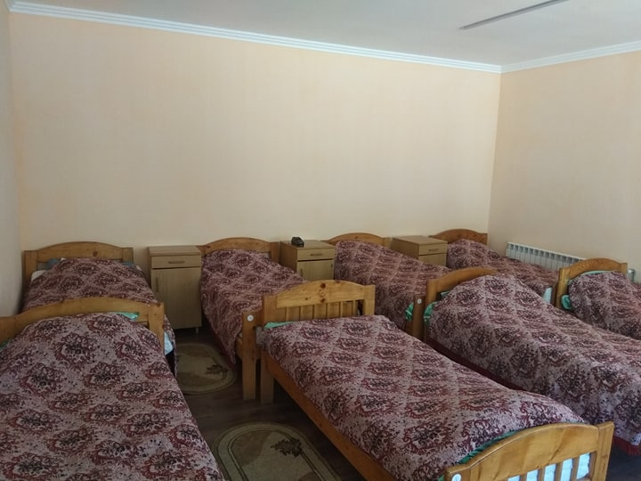
СТАРША ШКІЛЬНА ГРУПА (ХЛОПЦІ)

Slide 15
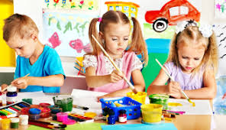
Проект “ Талановита дитина ”
Даний проект спрямований на розвиток творчого потенціалу дітей через діяльність гуртків та студій

Slide 16
Проект “ Разом до здоров’я ”
Реалізовуватиметься задля формування моделі здорової поведінки, впровадження в життя здоров’я зберігаючі компетентності, надання кваліфікованої допомоги дітям з порушенням постави та опорно-рухового апарату

Slide 17
Проект “ Партнерство заради добробуту ”
Передбачає співпрацю з громадськими організаціями та добровільними об’єднаннями громадян задля створення соціально активного громадянина

Slide 18
Проект “ Дозвілля та відпочинок ”
Добровільна участь в довготривалих проектах щодо покращення побуту, планування та втілення планів спільного дозвілля, розваг та відпочинку

Slide 19
Кожен проект передбачає наявність :
Координатора
Матеріальні передумови
Учасників
Комплекс заходів
Партнерів
Очікувані результати

Slide 20
Проект “ Талановита дитина ”
Координатор : Гоголь Г.В.
Учасники : Воєвідко Я.Д., Гарькуша А.В., Чернівчан Т.Т., вихователі груп
Партнери : Чернівецький обласний театр ляльок, Студія Оксани Мельник, Геометрія Медіа Школа
Матеріально-технічні передумови :
2019 рік - Придбання музичних інструментів (бубон, сопілка, дитячі гітари) та пошиття сценічних костюмів
2020 рік - Купівля мікрофонів та стійок до них
2021 рік - Заміна освітлення в музичному залі
2021 -2023 р.р. - Створення кабінету ручної праці (господарський блок дитячого будинку )
2024 – 2025 р.р. Придбання станків для роботи з деревом
Комплекс заходів :
Звітність гуртків у форматі концертів, шоу-програм, шкільних благодійних ярмарків
Участь в обласних конкурсах «Розквітай Писанко!», «Сузір’я надії»
Очікувані результати :
Розвинений творчий потенціал та виявлена обдарованість
Професійна сформованість випускників дитячого будинку
Оволодіння навиками самообслуговування

Slide 21
Проект “Разом до здоров’я”
Координатор : Чобан Т.Т.
Учасники : Сокирко П.І., медичні сестри, вихователі груп
Партнери: KLITSCHKO FOUNDATION «Клич друзів – граймо разом »
Матеріально-технічні передумови :
2020- 2022 р.р. Будівництво спортивного майданчика та міні-футбольного поля із штучним покриттям
Комплекс заходів :
Надання заявки до участі в конкурсі
Фінансове забезпечення співфінансування проекту
Безпосередня діяльність дітей
Очікувані результати :
Створені сприятливі передумови для формування здорового пособу життя
Вироблення у вихованців потреби займатися спортом

Slide 22
Проект “ Партнерство заради добробуту ”
Координатор : Танасійчук О.Т.
Учасники : Гарькуша А.В., Вівчарик Л.В., вихователі груп
Партнери: KLITSCHKO FOUNDATION «Школа Успіху», МХП проект «Штурмуймо інтернати разом»
Комплекс заходів :
Участь в тренінгових програмах
Спільна колективна прикладна діяльність дітей
Екскурсії та тематичні заходи до суб’єктів господарювання
Очікувані результати :
розвинені актуальні для нової генерації підлітків навички, серед яких креативне мислення, лідерство, продуктивність, підприємницькі здібності, інформаційна грамотність
допомога в розкритті потенціалу випускників закладу, скерування їх енергії для пошуку власного “Я”
наявні навики довільного спілкування, відстоювання своєї точки зору.

Slide 23
Проект “ Дозвілля та відпочинок ”
Координатор : Чернівчан Т.П.
Учасники : вихователі груп
Партнери: адміністрація ТРЦ «DEPOt center» Роскрут Л.В., Лазоренко І.В., БФ «Юні Брідж» м. Київ, БО «Майбутнє України» м. Чернівці, ГО «Ніхто крім нас» Ковалець Ю.М., Войтоловський І.А.
Комплекс заходів :
Відпочинок в канікулярний період
Оздоровлення в сім’ях громадян США
Відпочинок та духовно-моральний розвиток в Християнському таборі «Золота Генерація»
Літнє оздоровлення та вишкіл в таборі «Ніхто крім нас»
Створення проектів вихованцями закладу щодо покращення умов проживання
Очікувані результати :
Якісний відпочинок та дозвілля дітей
Планомірність та прогнозованість їхніх дій
Оволодіння навиками соціальних комунікацій та пропагування активного способу життя

Slide 24
На стадії завершення в 2019 році:
Ремонт складу продуктів
Ремонт харчоблоку

Slide 25
Планується здійснення робіт в 2019 році:
Медичний блок
Евакуаційні виходи

Slide 26
Потребують фінансування в 2020 році :
Утеплення складу продуктів
Утеплення приміщення пральні та господарських складів

Slide 27
В далекій перспективі – будівництво навчального корпусу

Slide 28
Дякую за увагу !

